Slide 1
ヤン
チームメンバー
山下成 平山光羽 川﨑竜之介 軸薗洸允 連城陸史

Slide 2
ゲーム名:ヤンの三日間
ジャンル：3Dタワーディフェンス
プラットフォーム：PC
ゲームエンジン：Unity

Slide 3
コンセプト
緊張感と達成感

Slide 4
ゲーム
砂漠の真ん中に埋まっている男「ヤン」
ヤンを襲おうとする敵を倒し、救助が来るまでの三日間耐える。
「埋まっているヤン編」
プレイヤーは埋まった状態でカメラ方向だけ移動可能
(後々時間に余裕がある場合「出てるヤン編を制作する」。)

Slide 5
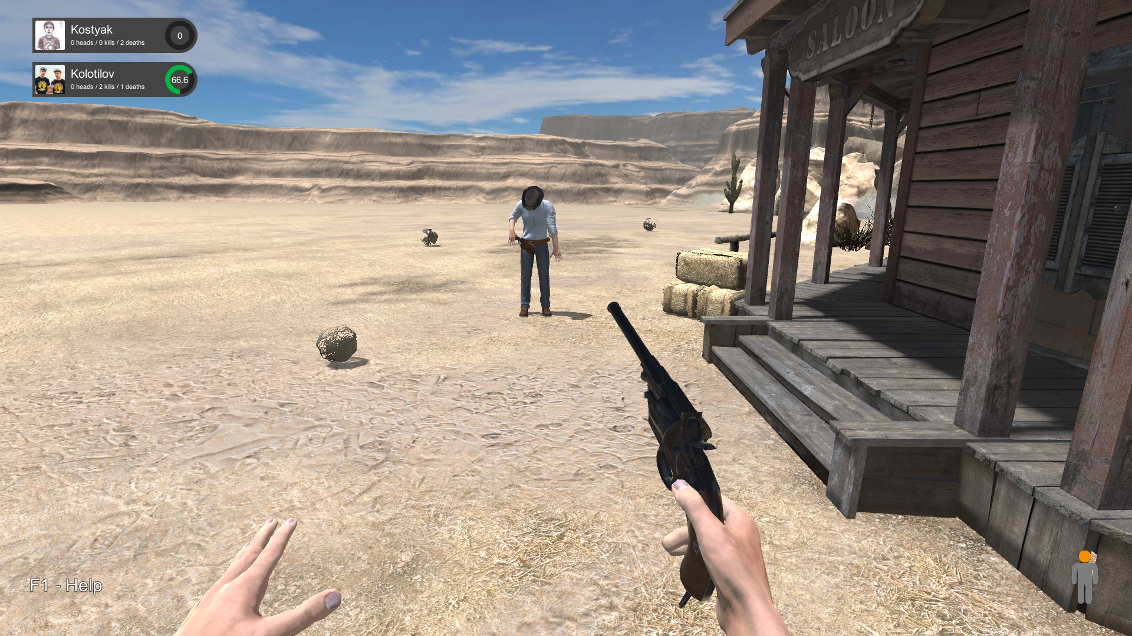
仕様
三日間生きながらえて救助を待つ、耐えて救助されたらクリア
三日間耐えられず死んでしまったらゲームオーバー
敵から攻撃を受けないように倒していく
カメラは一人称
プレイヤーの攻撃は銃（弾数は無制限）

